Slide 1
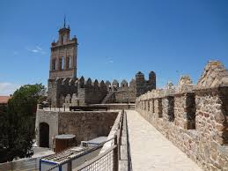
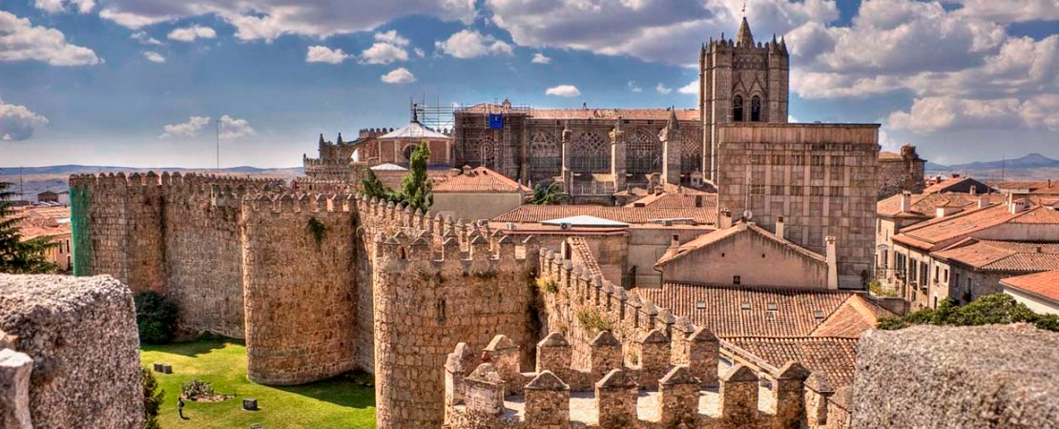
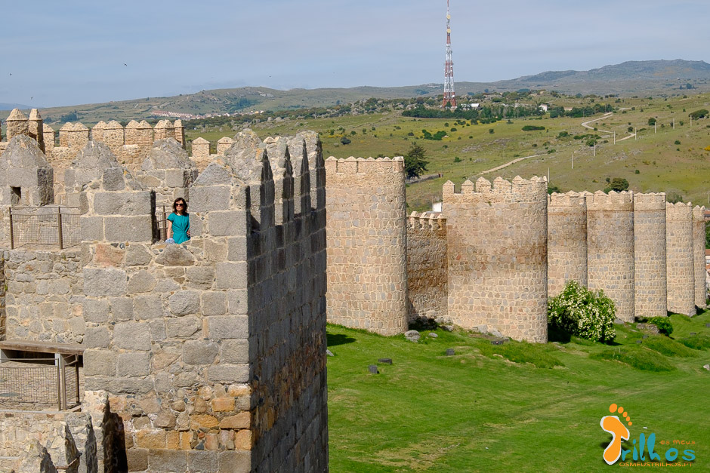
Avila
Travail fait par : juessmam indami
Nº16
10ºk

Slide 2
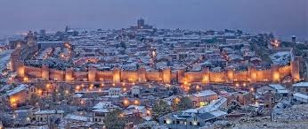
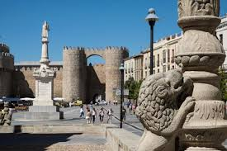
Information
Ávila est une commune d'Espagne dans la province d'Ávila, communauté autonome de Castille-et-León. Elle a 231,9 km² de superficie et en 2016 il y avait 58 083 habitants (densité: 250,5 hab./km²). La ville d'Ávila est baignée par la rivière Adaja. Elle a un climat continental avec des étés chauds et des hivers froids.

Slide 3
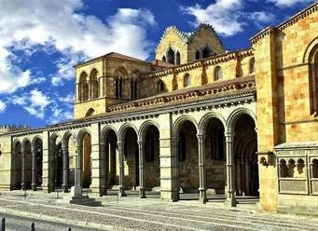
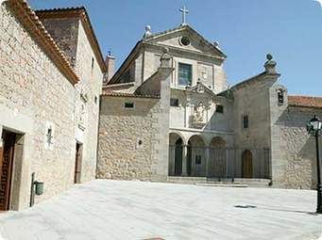
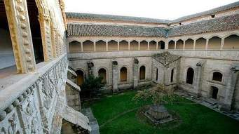
Les monuments
Cathédrale de style gothique ogival
Couvent de San José (Ávila)
Couvent de l'Incarnation (Ávila)
Monastère royal de Saint-Thomas (Avila)
Églises de São Pedro, Santiago et São Vicente

Slide 4
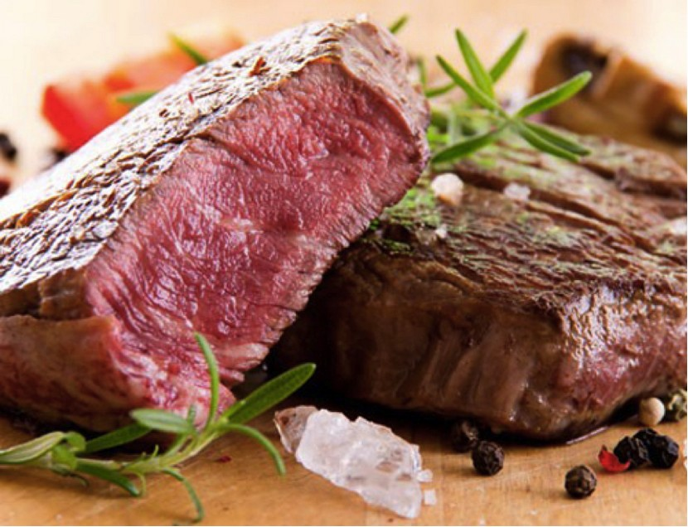
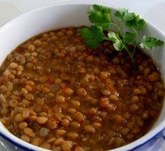
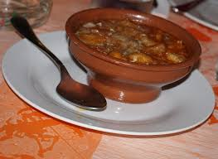
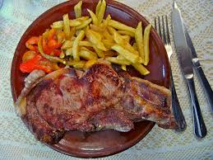
Gastronomie
La gastronomie de la province d'Avila est l'ensemble des plats et des coutumes culinaires de la province d'Avila. Les hivers rigides dans la province exigent des plats forts. Les races de viande avilanianas sont très célèbres, étant communément appelé le steak de Ávila, l'un des plus connus. Cependant, en raison de sa pêche en rivière sont reconnus ragoûts au crabe (principalement rivière Adaja et Tormes).
Zone Gredos, dans la province, une cuisine sous-région avec son propre style qui continue de Caceres et de la région Vera. Tout au long de ce domaine de plats Extremadura origine commune, comme l'utilisation du paprika. Arévalo fait partie de l'un des sommets de la zone géographique lechón (cochon de lait).

